Slide 1
Initiative globale de gestion de l’information sur les aires protégées: la base de données mondiale sur les aires protégées et protected planet
Marine Deguignet, UNEP-WCMC

Slide 2
ONU Environnement – Centre mondial pour le suivi de la conservation
Qui sommes-nous?
Nous sommes une autorité mondiale sur la biodiversité
Basé à Cambridge, Royaume-Uni, UNEP-WCMC est une collaboration entre l’ONU Environnement et une organisation britannique à but non lucratif, WCMC.
Créé il y a plus de 35 ans dans le but d’être un leader mondial en matière de connaissance de la biodiversité. Nous travaillons avec un réseau mondial de partenaires afin de placer la biodiversité au cœur de la prise de décision.
Plus de 100 experts provenant de 26 pays différents, avec de l’expertise sur la biodiversité et les services écosystémiques des environnements marins, d’eau douce et terrestres, ainsi que des spécialistes sur les sciences sociales, les SIG, ou les bases de données, ect..

Slide 3
ONU Environnement – Centre mondial pour le suivi de la conservation
Que faisons-nous?
Nous libérons le pouvoir des données pour équiper les décideurs avec les informations nécessaires pour qu’ils puissent faire des choix éclairés pour les personnes et la planète.
Ensemble avec nos partenaires, nous cherchons à améliorer la qualité, l’accès et l’utilisation de l’information, à renforcer les capacités individuelles et à soutenir les politiques et les institutions qui façonnent la biodiversité.

Slide 4
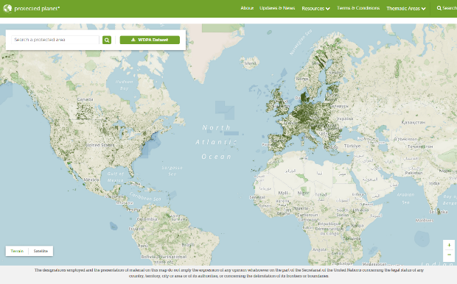
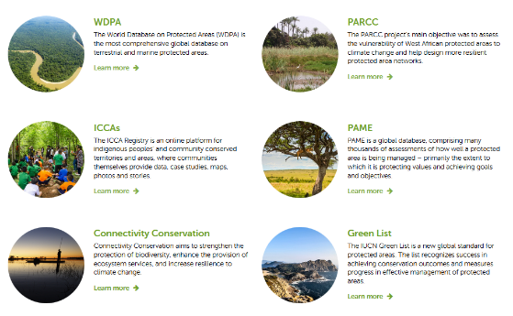
Notre travail sur les aires protégées

Slide 5
Notre travail sur les aires protégées
Deux bases de données principales:
La base de données mondiale sur les aires protégées (WDPA)
Compile les données spatiales des aires protégées
Comprend pour chaque AP une série d’attributs descriptifs (ex. nom, désignation, catégorie UICN, gouvernance).
La base de données mondiale sur l’efficacité de la gestion des aires protégées (GD-PAME)
Compile des informations sur l’efficacité de la gestion des AP incluses dans la WDPA
Comprend pour chaque AP, des informations sur le nombre d’évaluations, la méthodologie, l’année d’évaluation.

Slide 6
La base de données mondiale sur les aires protégées
Produit conjoint entre l’ONU Environnement et l’Union Internationale pour la conservation de la nature (UICN)
Fournir des informations fiables et à jour sur les aires protégées et soutenir la prise de décision en matière d’aires protégées
Aider les pays pour fournir les statistiques de couverture des AP pour atteindre l’aspect quantitatif de l’objectif 11 d’Aichi:
D'ici à 2020, au moins 17% des zones terrestres et d’eaux intérieures et 10% des zones marines et côtières, y compris les zones qui sont particulièrement importantes pour la diversité biologique et les services fournis par les écosystèmes, sont conservées au moyen de réseaux écologiquement représentatifs et bien reliés d’aires protégées gérées efficacement et équitablement et d’autres mesures de conservation effectives par zone, et intégrées dans l’ensemble du paysage terrestre et marin.

Slide 7
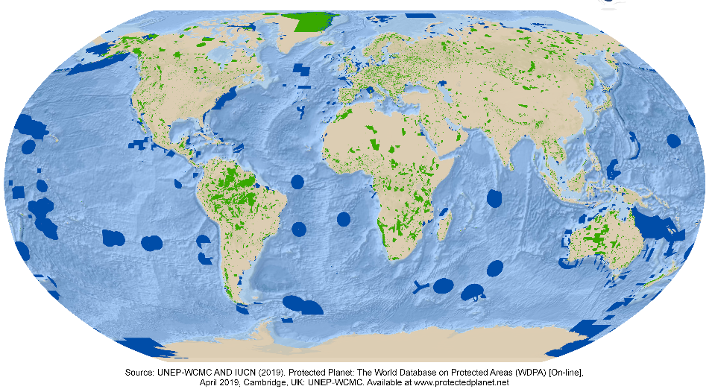
La base de données mondiale sur les aires protégées
Plus 242,000 aires protégées recensées dans plus de 243 pays et territoires.

Slide 8
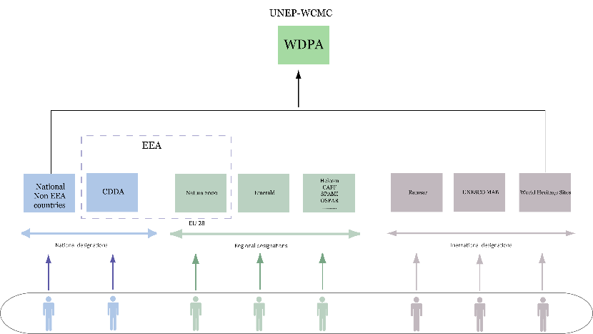
La base de données mondiale sur les aires protégées
Plus de 500 sources (fournisseurs de données)
Accord de partage des données
Désignations nationales
Désignations régionales
Désignations internationales

Slide 9
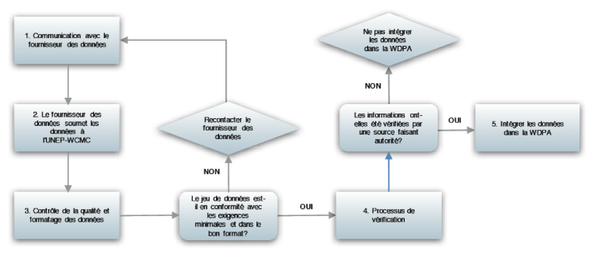
Le processus de mise à jour des données et informations
Processus de vérification
Restrictions possibles des données (données sensibles)
Manuel de l’utilisateur WDPA

Slide 10
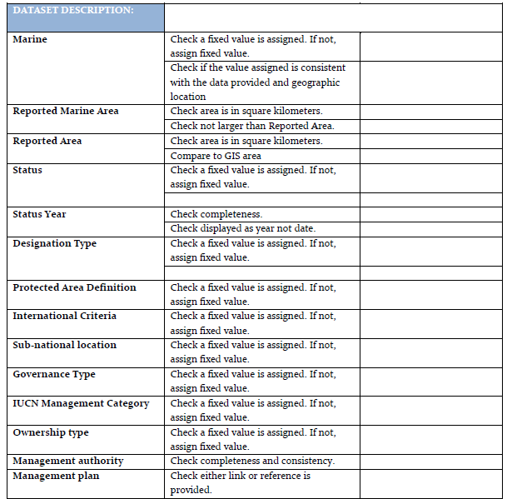
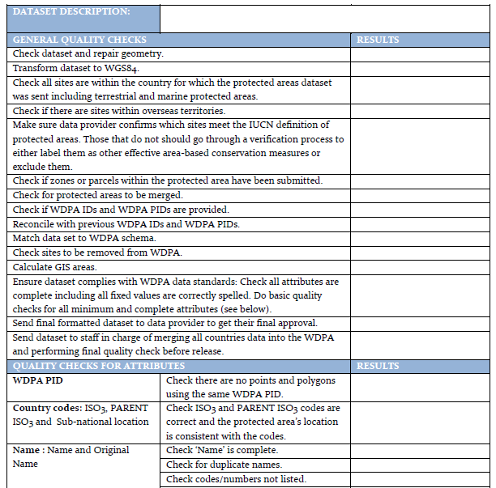
Le processus de mise à jour des données et informations
Normes de données
Certains pays et secrétariats de conventions internationales ont adopté le schéma de la WDPA

Slide 11
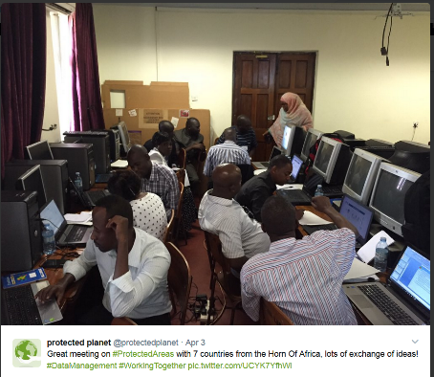
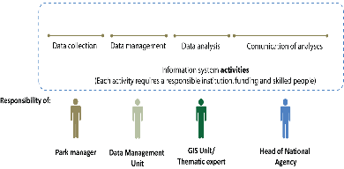
Le processus de mise à jour des données et informations
Renforcement des capacités techniques
Comprendre les rôles et responsabilités de chacun

Slide 12
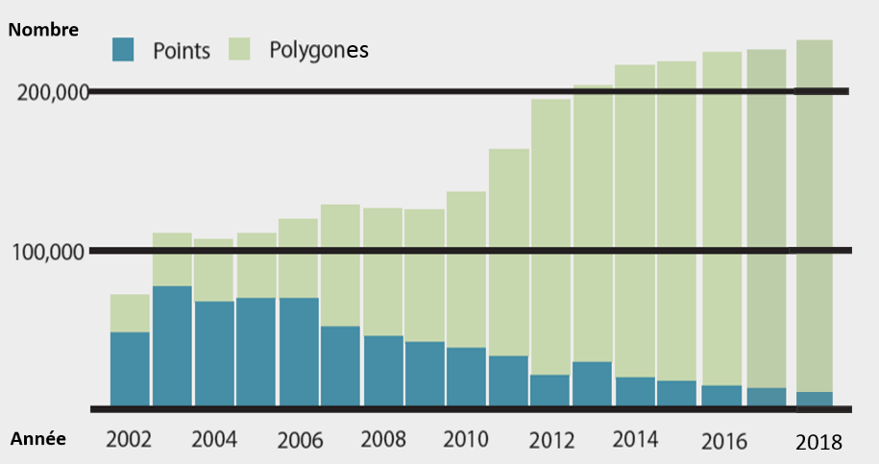
Une meilleure information…

Slide 13
Une meilleure information…

Slide 14
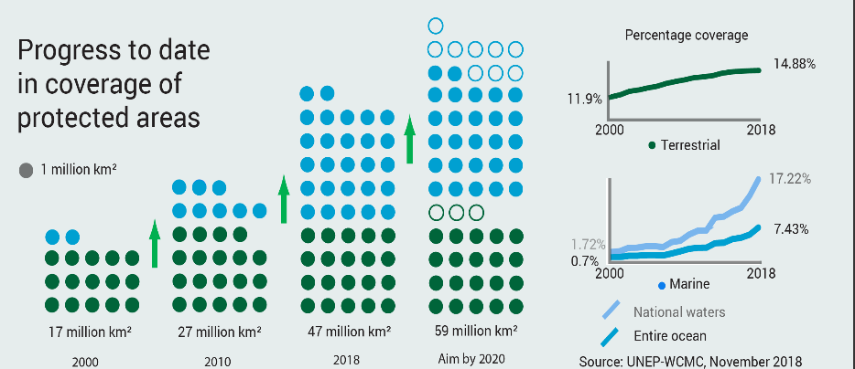
Et davantage d’aires protégées…
Progrès en termes de couverture des aires protégées
Couverture (pourcentage)
Terrestre
Eaux nationales
Océan entier
Obj. pour

Slide 15
La base de données mondiale sur l’efficacité de gestion des aires protégées
Produit conjoint entre l’ONU Environnement et l’Union Internationale pour la conservation de la nature (UICN)
Fournir des informations fiables et à jour sur l’efficacité de la gestion des aires protégées et soutenir la prise de décision
Commencer à évaluer l’aspect ‘gestion efficace’ de l’objectif 11 d’Aichi:
D'ici à 2020, au moins 17% des zones terrestres et d’eaux intérieures et 10% des zones marines et côtières, y compris les zones qui sont particulièrement importantes pour la diversité biologique et les services fournis par les écosystèmes, sont conservées au moyen de réseaux écologiquement représentatifs et bien reliés d’aires protégées gérées efficacement et équitablement et d’autres mesures de conservation effectives par zone, et intégrées dans l’ensemble du paysage terrestre et marin.

Slide 16
La base de données mondiale sur l’efficacité de gestion des aires protégées
Informations de base
Évaluations originales
Informations sur la source
Les objectifs principaux de GD-PAME sont:
D’indiquer si une AP dans la WDPA a été évaluée, et
D’indiquer si cette évaluation est disponible publiquement.

Slide 17
La base de données mondiale sur l’efficacité de gestion des aires protégées
Informations de base
Évaluations originales
Informations sur la source
Informations de base:
WDPAID,
Evaluation_ID
ISO3
Méthodologie
Année de l’évaluation
Lien vers l’évaluation
Metadata_ID
Ex d’évaluations utilisées:
METT, IMET, RAPPAM, EoH…
Plus de 70 méthodologies enregistrées dans la base de données

Slide 18
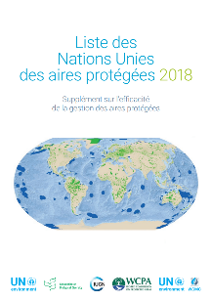
La base de données mondiale sur l’efficacité de gestion des aires protégées
Juillet 2017: Notification envoyée aux Parties de la CBD pour revoir et mettre à jour les informations sur l’efficacité de gestion des AP pour la publication d’une nouvelle édition de la Liste des Nations Unies sur les AP.
Novembre 2018: Lancement de la 15ème édition de la Liste des AP des Nations Unies centrée sur l’efficacité de gestion.

Slide 19
La base de données mondiale sur l’efficacité de gestion des aires protégées
Près de 28,000 évaluations dans 169 pays et territoires
10% des AP dans le monde font l’objet d’évaluations de l’efficacité de gestion

Slide 20
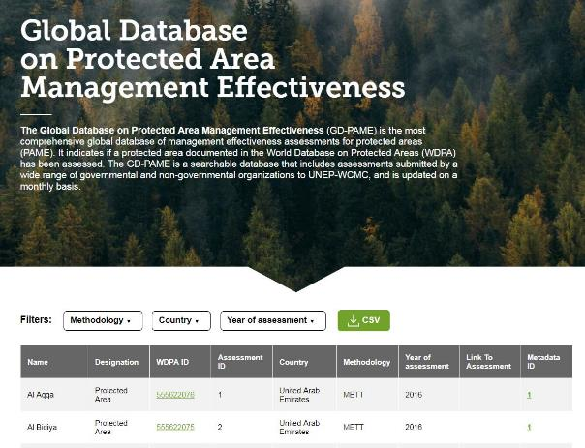
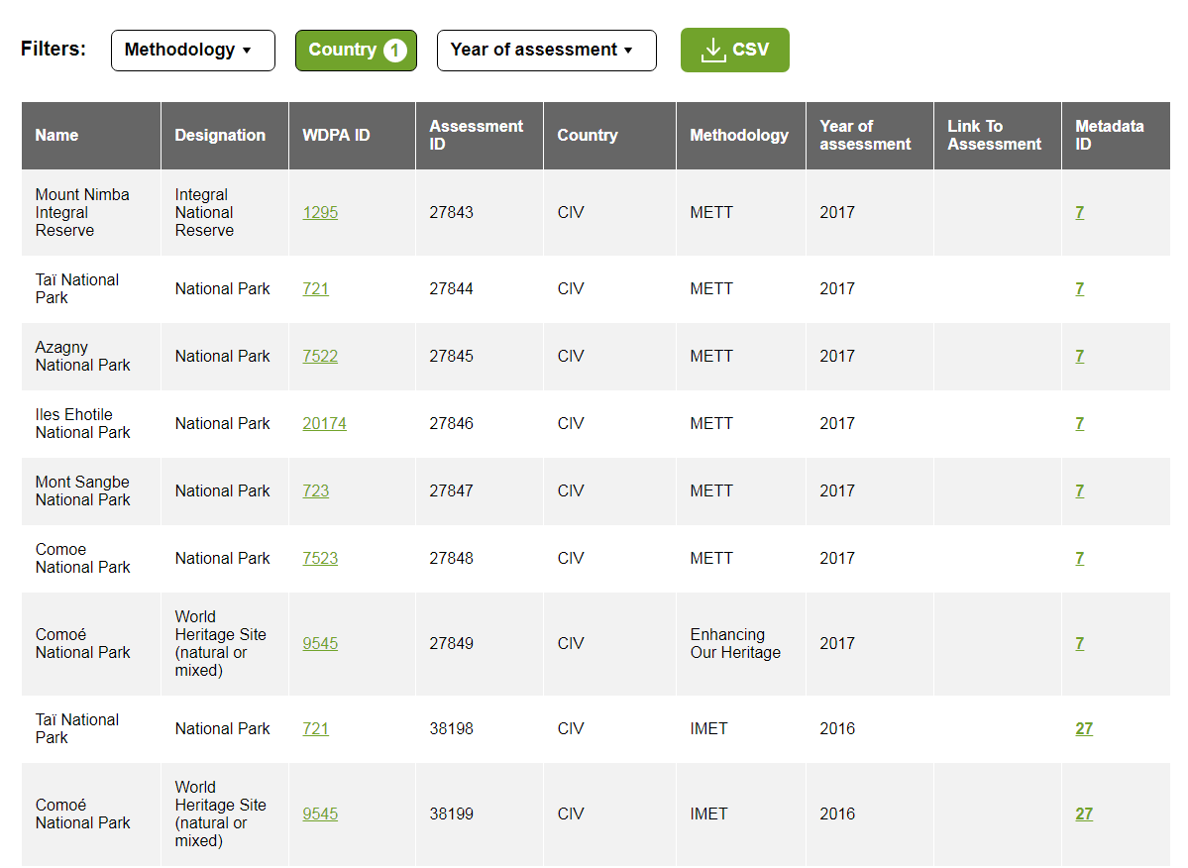
La base de données mondiale sur l’efficacité de gestion des aires protégées
https://pame.protectedplanet.net/

Slide 21
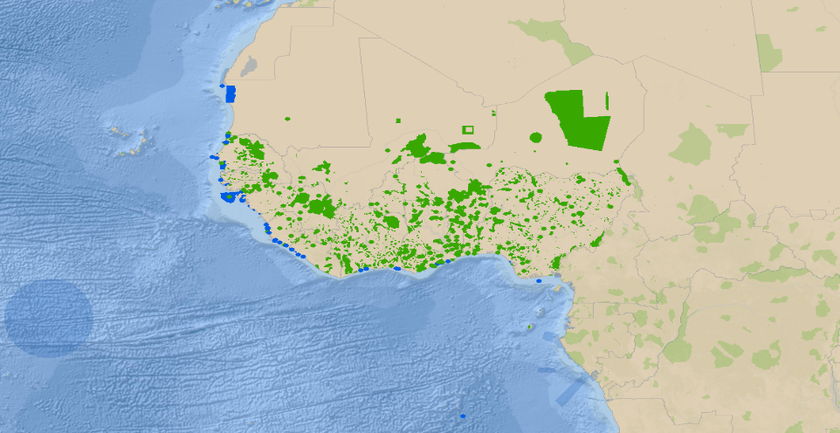
En Afrique de l’Ouest:
2,262 aires protégées dans la région enregistrées dans la WDPA (Avril 2019)
Y compris 145 AP désignées sous des conventions internationales (Ramsar, MAB, Sites du Patrimoine Mondial de l’UNESCO).

Slide 22
Statut des AP dans la WDPA
www.protectedplanet.net
Page par pays sur Protected Planet
Efficacité de la gestion (GD-PAME): 230 évaluations entreprises dans 142 aires protégées entre 2001et 2017
Pays | Nombre d’ AP | Proportion de polygones | Couverture protégée terrestre | Couverture protégée marine | Année de la dernière mise à jour (AP nationales)
Bénin | 59 | 49% | 30% | - | 1993
Burkina Faso | 96 | 91% | 15% | - | 2003
Cape Verde | 7 | 100% | 3% | - | 2008
République de Côte d’Ivoire | 254 | 95% | 23% | - | 2016
Gambie | 12 | 100% | 4% | - | 2014
Ghana | 321 | 81% | 15% | - | 2007

Slide 23
Statut des AP dans la WDPA
www.protectedplanet.net
Page par pays sur Protected Planet
Efficacité de la gestion (GD-PAME): 230 évaluations entreprises dans 142 aires protégées entre 2001et 2017
Pays | Nombre d’ AP | Proportion de polygones | Couverture protégée terrestre | Couverture protégée marine | Année de la dernière mise à jour (AP nationales)
Guinée | 125 | 89% | 36% | 1% | 2004
Guinée-Bissau | 36 | 72% | 17% | 10% | 2007
Libéria | 19 | 74% | 4% | - | 2017
Mali | 30 | 97% | 8% | - | 2014
Mauritanie | 9 | 44% | 1% | 4% | 2005
Niger | 24 | 63% | 17% | - | 2014

Slide 24
Statut des AP dans la WDPA
www.protectedplanet.net
Page par pays sur Protected Planet
Efficacité de la gestion (GD-PAME): 230 évaluations entreprises dans 142 aires protégées entre 2001et 2017
Pays | Nombre d’ AP | Proportion de polygones | Couverture protégée terrestre | Couverture protégée marine | Année de la dernière mise à jour (AP nationales)
Nigéria | 1,000 | 97% | 14% | - | 2007
Sao Tomé et Principe | 6 | 83% | 29% | - | 2015
Sénégal | 127 | 93% | 25% | 1% | 2007
Sierra Léone | 50 | 72% | 9% | 1% | 2014
Togo | 92 | 65% | 28% | - | 2018

Slide 25
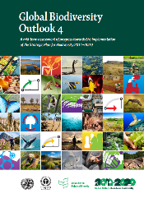
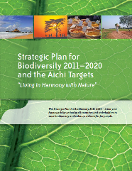
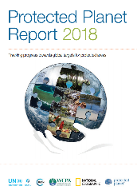
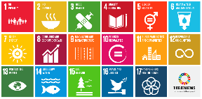
Pourquoi est-il est important que les données soient à jour?
Niveau international:
Suivre les progrès atteints vers les conventions et objectifs internationaux. Ex: les objectifs d’Aichi ou les objectifs de développement durables (SDG).
Systèmes en ligne: Google Earth Engine, Global Fishing Watch, DOPA.
Et dans un grand nombre de médias et articles scientifiques.

Slide 26
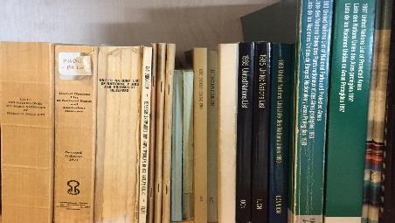
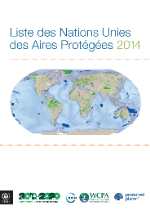
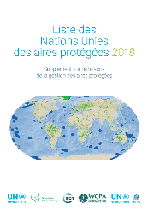
Pourquoi est-il est important que les données soient à jour?
Niveau international:
Liste des Nations Unies des Aires Protégées – Mandat de 1959

Slide 27
Pourquoi est-il est important que les données soient à jour?
Niveau international:
1.83 million de pages visitées en 2018
Plus de 904,000 utilisateurs dans 233 pays et territoires
101,000 téléchargements de la base de données en 2018 – dont la moitié téléchargements de la base de données complète.

Slide 28
Pourquoi est-il est important que les données soient à jour?
Niveau international:
Supporte la prise de décision: De nombreuses organisations à haut profile utilisent la WDPA dans leur prise de décision à des fins très diverses.

Slide 29
Pourquoi est-il est important que les données soient à jour?
Niveaux national et régional:
Une plate-forme mondiale permettant de présenter votre réseau d'aires protégées au reste du monde,
Une plate-forme définitive et de référence qui intègre toutes les types d’AP – utile quand différentes désignations d’AP sont gérées par différentes branches du gouvernement,
Pour certains pays, la WDPA est le seul endroit pour accéder aux données sur les AP (ressource historique),
Accès à certaines subventions demandent que les données soient à jour sur Protected Planet.
Permet d'entreprendre des analyses des lacunes et d'identifier les priorités dans le pays/la région.

Slide 30
Merci !
www.protectedplanet.net
marine.deguignet@unep-wcmc.org
protected.areas@unep-wcmc.org

